Slide 1







SISTEM PAKAR ANALISIS KESESUAIAN LAHAN UNTUK TANAMAN TEBU MENGGUNAKAN METODE FUZZY INFERANCE SYSTEM MAMDANI
Ahmad Dandi
Irawan
Zilvanhisna Emka
Fitri, ST. MT
I Gede Wiryawan,
S.Kom., M.Kom.
Nanik Anita
Mukhlisoh, S.ST, MT
NIM :
NIP :
NIP :
NIP :
E41180087
19920302 201803 2 001
Sekretaris Penguji
19880117 201903 1 008
Ketua Penguji
19860609 200812 2 004
Anggota Penguji
PROGRAM STUDI TEKNIK INFORMATIKA
JURUSAN TEKNOLOGI INFORMASI
POLITEKNIK NEGERI JEMBER

Slide 2
Pokok Pembahasan
Masalah
Petani mengukur Kesesuaian lahan tebu secara manual
Solusi
Membutuhkan suatu sistem kesesuaian lahan agar
memudahkan petani untuk
menentukan lahan yang
sesuai
http://www.free-powerpoint-templates-design.com

Slide 3
Tinjauan Pustaka
Tebu
Ketinggian
Curah Hujan
Tanaman tebu dapat tumbuh baik pada berbagai jenis tanah seperti tanah alluvial, grumosol, latosol dan regosol dengan ketinggian antara 0–1400m diatas permukaan laut.
Curah hujan yang optimum untuk tanamaan tebu adalah 1.500-2.500 mm pertahun dengan hujan tersebar merata
Tanaman tebu merupakan salah satu komoditas penting di bidang pertanian, karena hasil dari pengolahan tebu dijadikan sebagai bahan baku pembuatan gula yang sudah menjadi kebutuhan industri dan rumah tangga.
Varietas
Kesesuaian lahan
Suhu Udara
Suhu yang baik untuk tanaman tebu yang baik berkisar antara 24C hingga 30C
Kesesuaian lahan ini diperoleh dengan membandingkan antar kualitas lahan dari setiap satuan lahan dengan persyaratan kesesuaian lahan untuk tanaman tebu
1. Tebu Hitam / Bululawang(BL)
2. Tebu Hijau (PS 862)

Slide 4
Metode Penelitian
Waktu dan Tempat
Fuzzy Inferance System Mamdani
Penelitian ini dilaksanakan di PG
Prajekan, Kabupaten Bondowoso
dan kampus Politeknik Negeri
Jember, Jurusan Teknologi
Informasi, Program Studi D4
Teknik Informatika
Kelebihan metode Mamdani dibandingkan metode sistem penalaran fuzzy yang lain, diantaranya adalah karena bersifat intuitif, mencakup bidang yang luas, dan sesuai dengan proses input informasi manusia. Sistem penalaran fuzzy metode Mamdani dikenal juga dengan nama metode Min - Max.
Fuzzy Inference System Mamdani
Alat dan Bahan
1. Data varietas tanaman tebu
2. Data ketinggian, suhu udara dan curah hujan
3. XAMPP
4. PHP
5. Visual Studio Code
Alasan kenapa sistem penalaran
FIS Mamdani ini yang diterapkan, karena lebih menyerupai pola pikir manusia karena fungsi implikasi antara antecedent dengan consequent sama-sama dalam himpunan fuzzy Mamdani-FIS dalam melakukan komputasi untuk mendapatkan output yang diharapkan

Slide 5
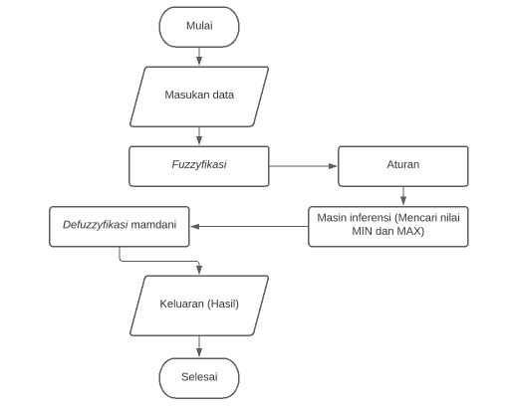
Flowchat FIS Metode Mamdani
Sebagai algoritma metode penentuan kesesuaian lahan menggunakan fuzzy inferens
system (FIS) metode Mamdani, yang diaplikasikan pada sistem pakar, dinyatakan
dalam bentuk flowchart seperti pada gambar

Slide 6
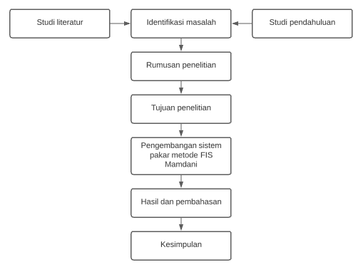
Tahapan Penelitian

Slide 7
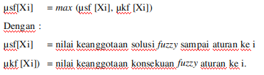
Fuzzy Inference System Mamdani
Untuk mendapatkan output, diperlukan 4 tahapan :
Pembentukan
himpunan fuzzy
Aplikasi fungsi
implikasi
Komposisi Aturan
Penegasan (defuzzy)
Metode yang digunakan dalam melakukan inferensi sistem fuzzy, yaitu Metode max (maximum). Secara umum dapat dituliskan :
Input dari proses defuzzifikasi adalah suatu himpunan fuzzy yang diperoleh dari komposisi aturan-aturan fuzzy, sedangkan output yang dihasilkan merupakan suatu bilangan pada domain himpunan fuzzy tersebut. Sehingga jika diberikan suatu himpunan fuzzy dalam range tertentu, maka harus dapat diambil suatu nilai crsip tertentu sebagai output nya
baik variabel input
maupun variabel
output dibagi
menjadi satu atau
lebih himpunan
fuzzy.
Pada Metode
Mamdani, fungsi
implikasi yang
digunakan adalah
Min.

Slide 8
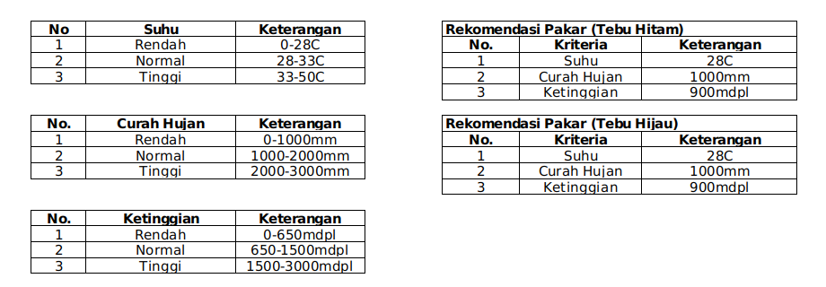
Data Penelitian

Slide 9
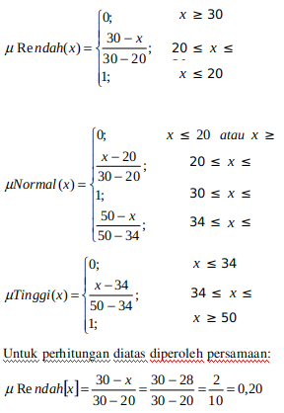
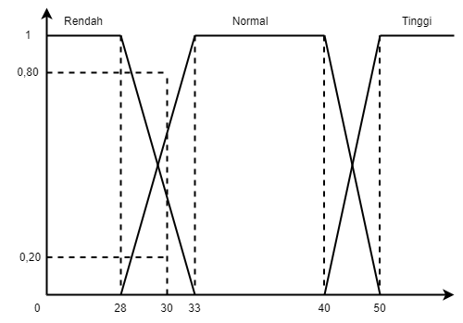

Perhitungan Manual
Berikut merupakan rumus perhittungan kurva fungsi keanggotaan Suhu Udara
Simple PowerPoint Presentation

Slide 10
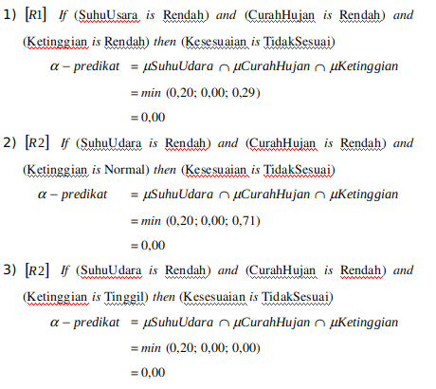
Perhitungan Manual
Sistem Inference :
Simple PowerPoint Presentation

Slide 11
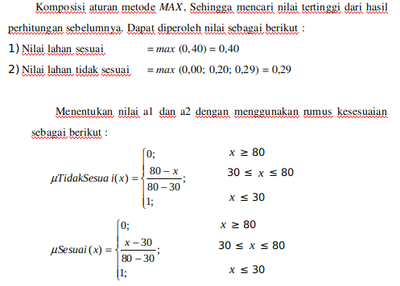
Perhitungan Manual
Komposisi Aturan
Simple PowerPoint Presentation

Slide 12
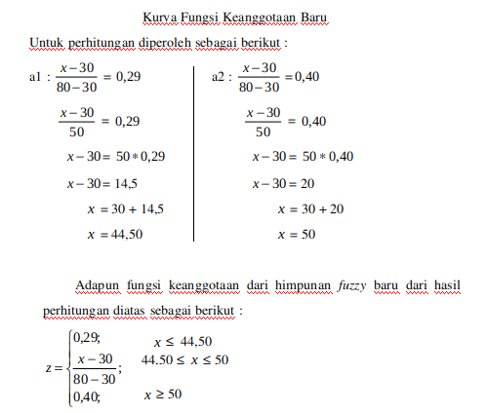
Perhitungan Manual
Fungsi keanggotaan
Simple PowerPoint Presentation

Slide 13
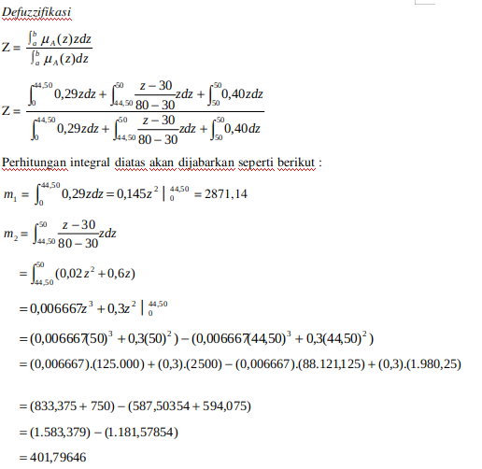
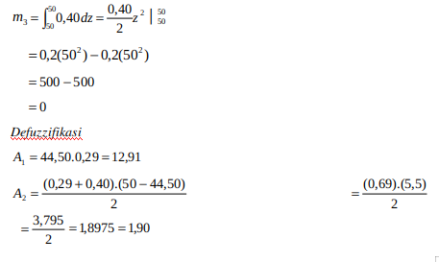
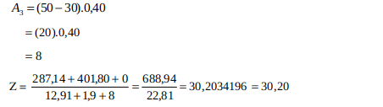
Perhitungan Manual
Defuzzydikasi
Simple PowerPoint Presentation
Dari perhitungan dengan menggunakan fuzzy mamdani dapat diperoleh hasil kesesuaian lahan sebesar 30,20%

Slide 14
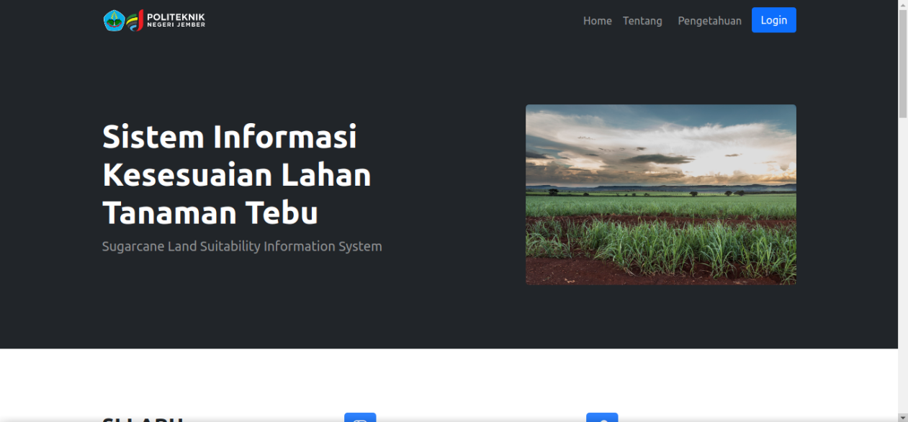
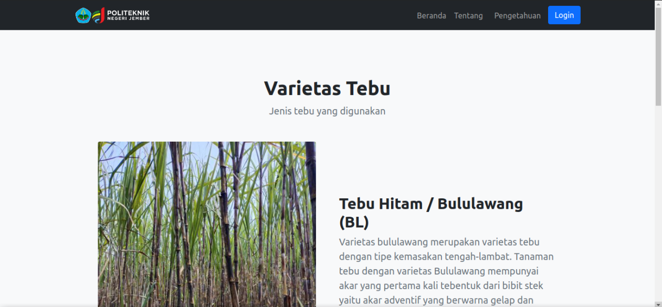
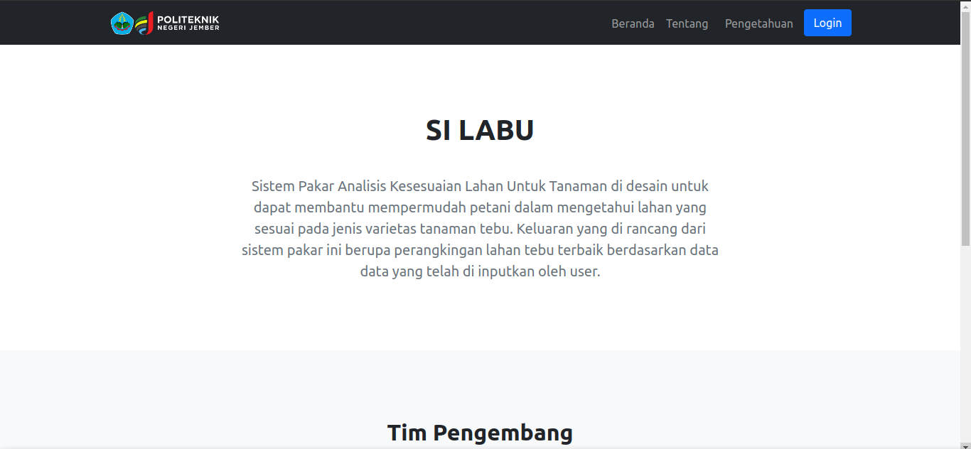
Implementasi Sistem
Frontend

Slide 15
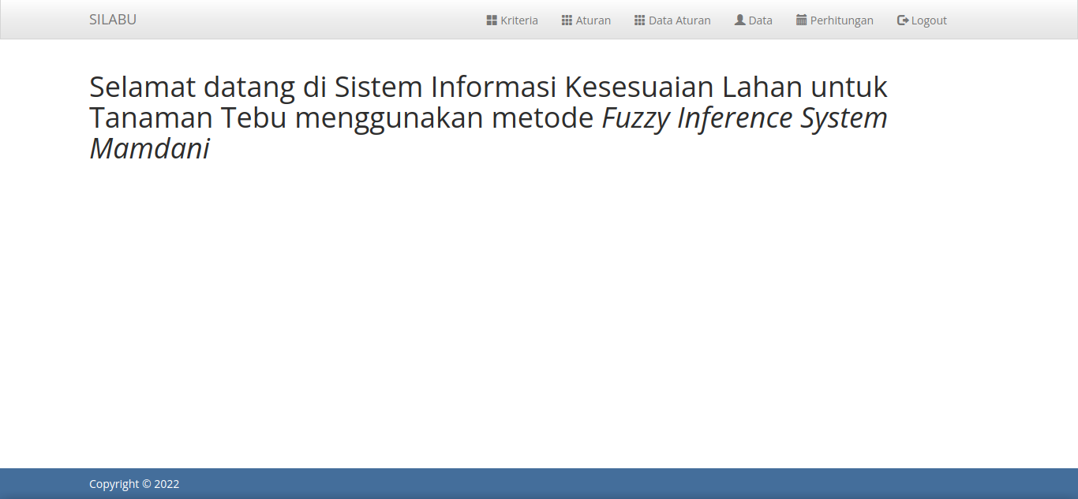
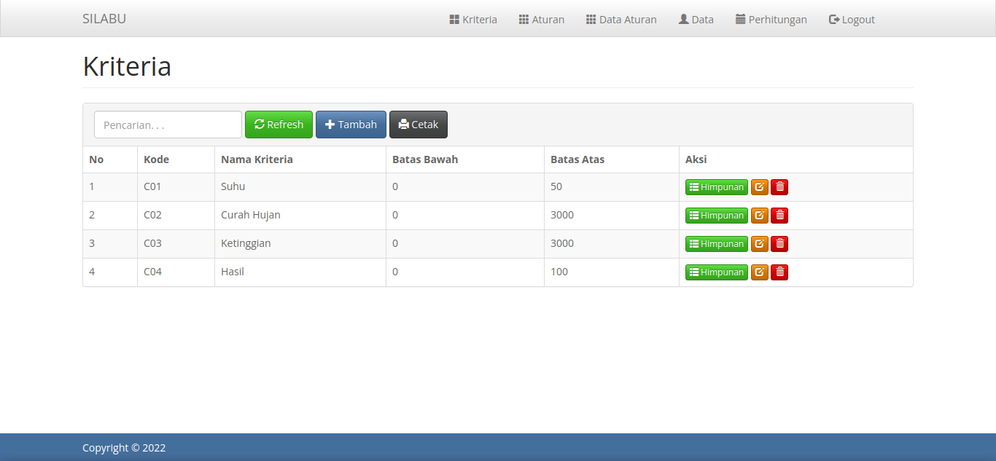
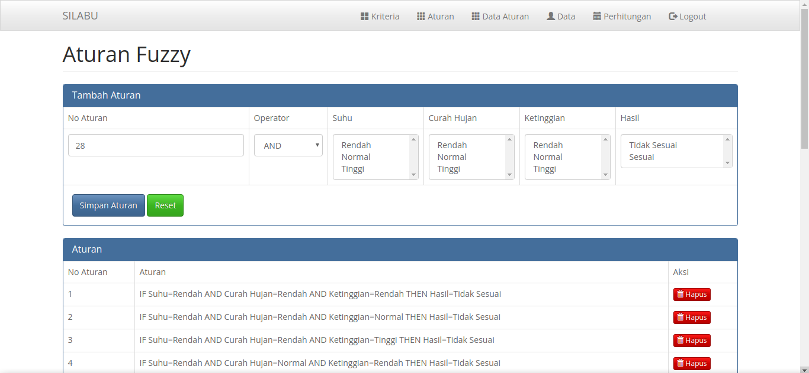
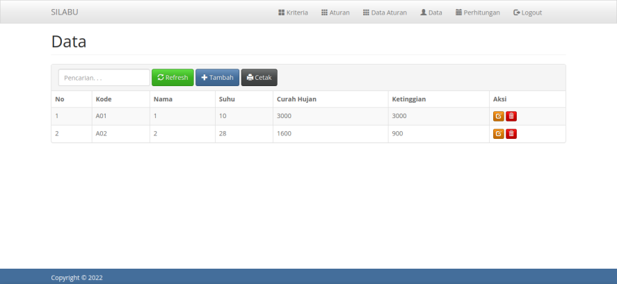
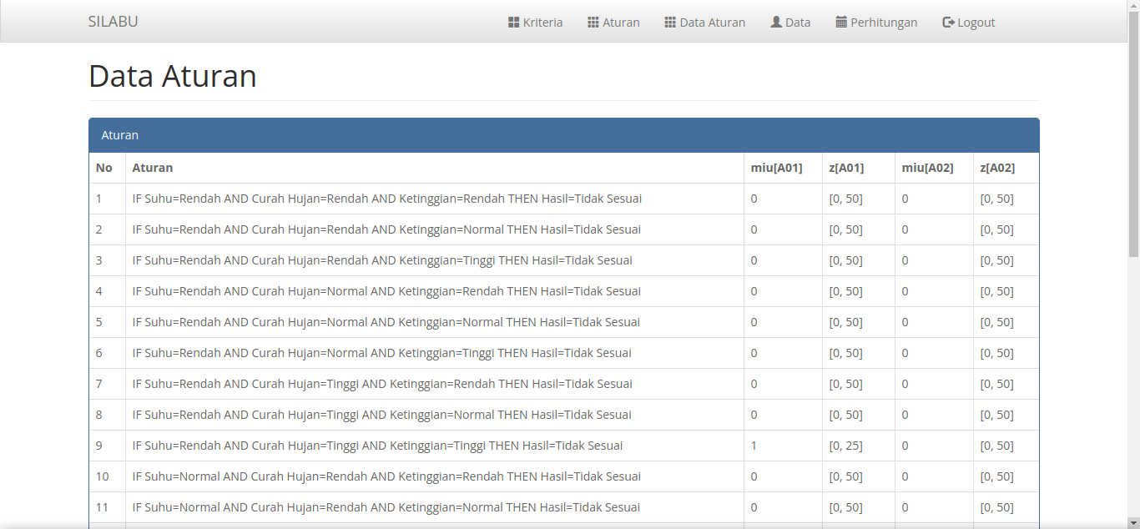
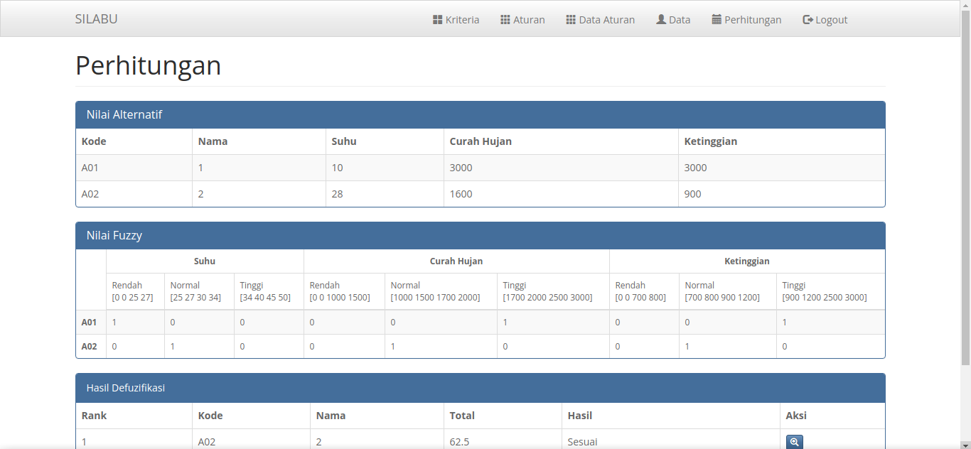
Implementasi Sistem
Backend

Slide 16
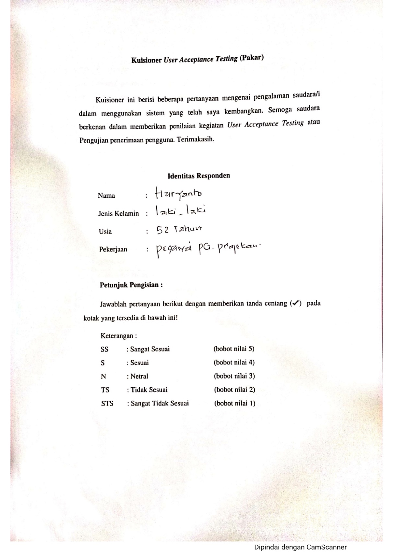
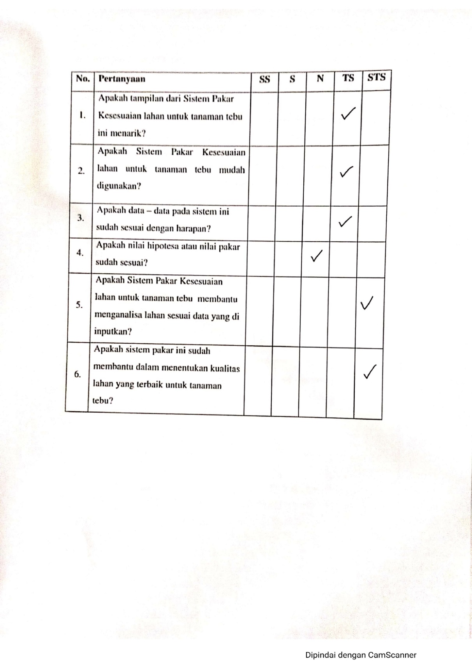
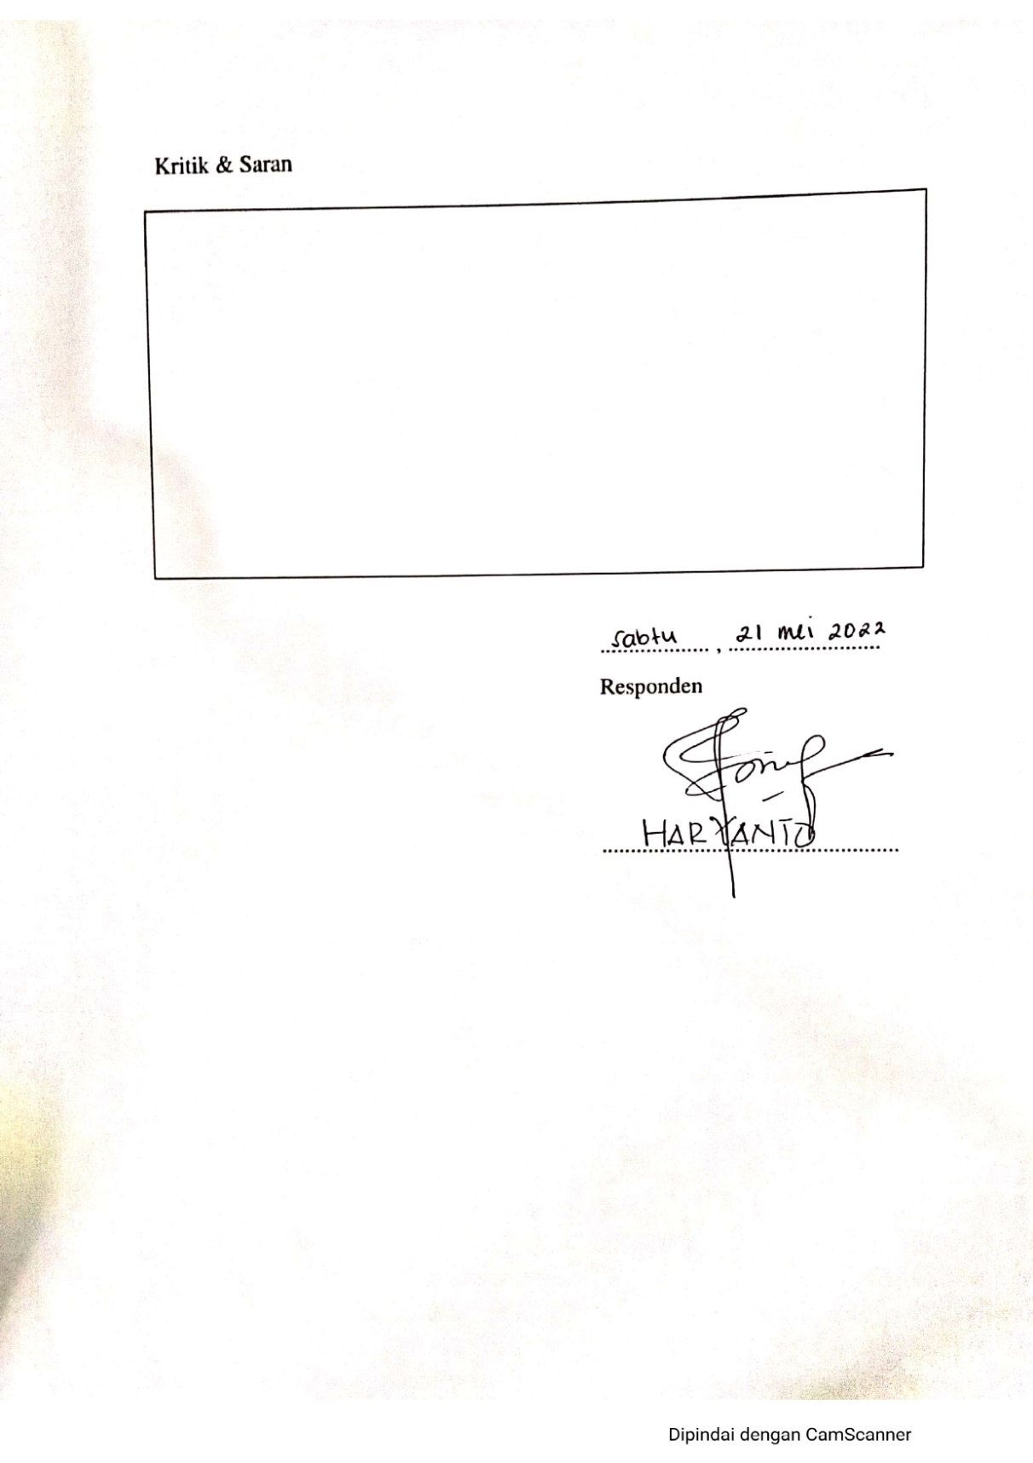
Testing
User Acceptance Testing - Pakar

Slide 17
Penutup
Kesimpulan
Suhu udara, curah hujan dan ketinggian lahan memiliki pengaruh besar atas kesusaian lahan pada tanaman tebu.
Saran
Setelahnya dilakukannya penelitiann ini yang dapat peneliti ajukan antara lain :
a. Dapat ditambah parameter yaitu berupa pH tanah dan kelembaban lahan tebu dan dan dapat menggunakan algoritma selain Logika Fuzzy Mamdani untuk mendapatkan hasil yang lebih
optimal.
b. Pada sistem ini, masih terbatas pada website. Sehingga harapan untuk peneliti selanjutnya, dapat dikembangkan juga dalam bentuk android.

Slide 18
Sekian
Terima Kasih

